Slide 1

CYBER LIFE
Solução para monitoramento de órgãos

Slide 2



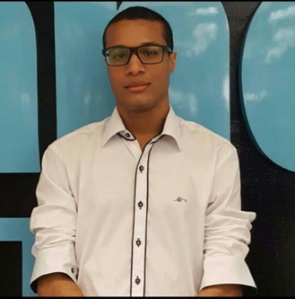
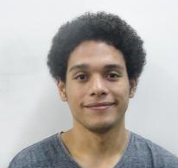


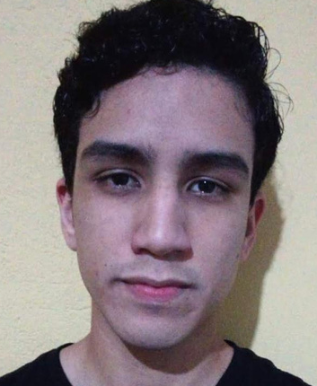
Integrantes
JEAN SOUSA
LEONARDO AMANCIO
ISABELA VITORIA
NICOLAS CARVALHO
BRUNO RICARDO
MATHIAS SOUZA
JAILSON VITOR
TALLES ARIEL

Slide 3

Contextualização
º Felizmente o Brasil é o 2º maior doador de órgãos do mundo;
º No Brasil a taxa de doação é de 15,8 pmp(por
milhão de habitante);
ºIsso se tornou tão importante que em 2017 foi instituído o dia nacional da doação de órgãos.

Slide 4

O setor de armazenamento de órgãos
QUAL O PROBLEMA?
Perda excessiva de órgãos não monitorados, que resulta em mortes desnecessárias pelo mau cuidado.
COMO FUNCIONA?
Monitorando a temperatura dos órgãos que foram doados, e estão congelados, à espera de um receptor na fila de espera.
COMO PODEMOS AJUDAR?
Ajudamos salvando vidas indiretamente com o IoT.

Slide 5

Solução proposta
Por esse motivo a CyberLife propõe uma solução de
monitoramento de temperatura para hospitais, banco de órgãos e até
mesmo pequenos laboratórios, para facilitar o controle do proprietário sobre os
órgãos, e evitar a perda dos mesmos.

Slide 6
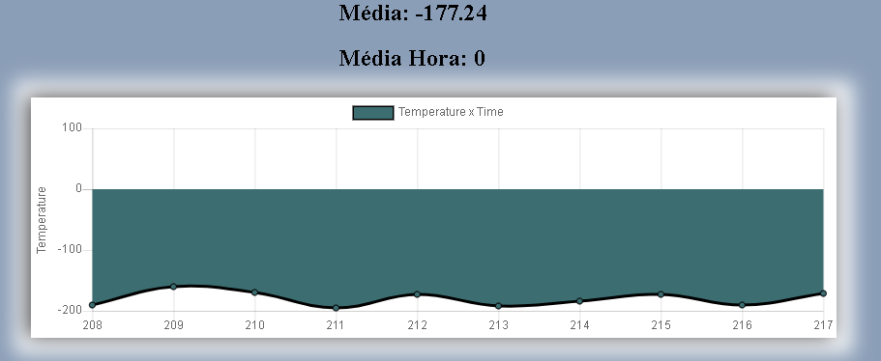
Gráfico variável
1.000
750
500
250
0
Item 1
Item 2
Item 3
Item 4
Item 5

Slide 7

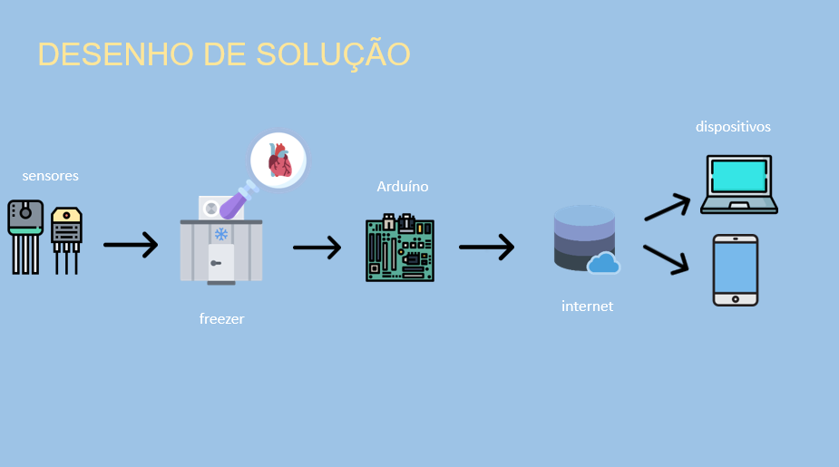
Como Funciona?

Slide 8

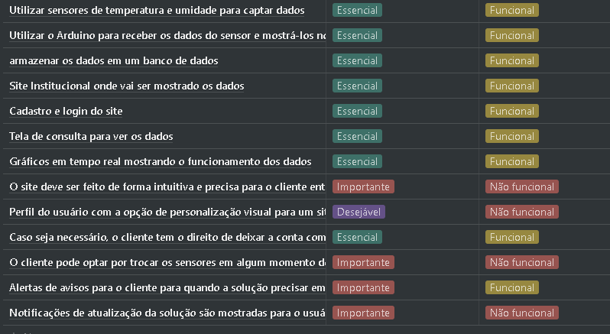
Nossa ferramenta de trabalho

Slide 9
Site Institucional

Slide 10
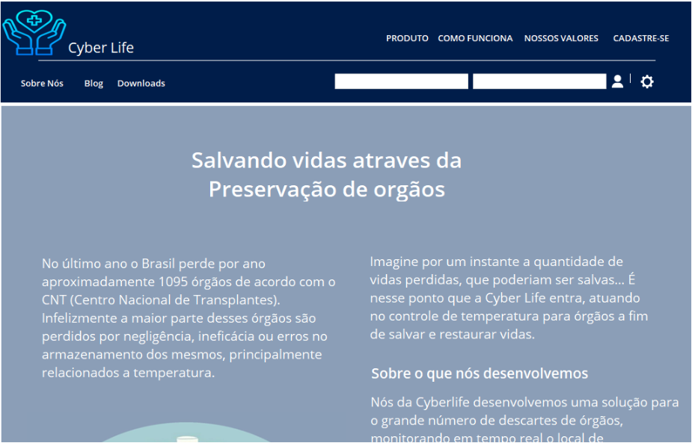

Slide 11
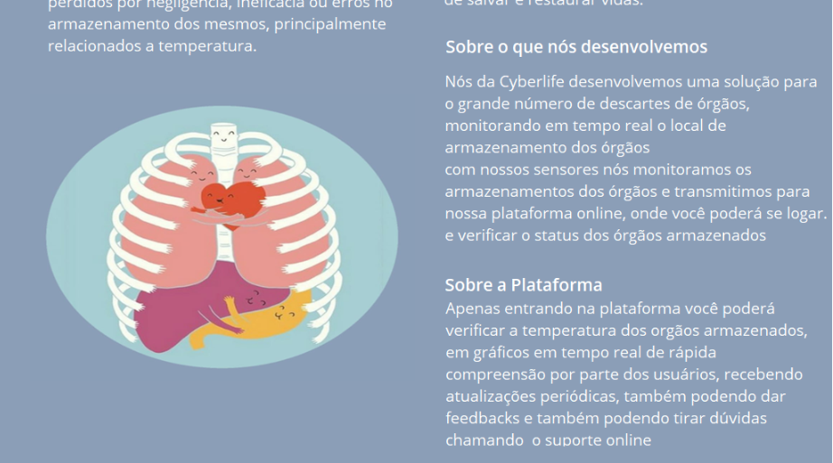

Slide 12
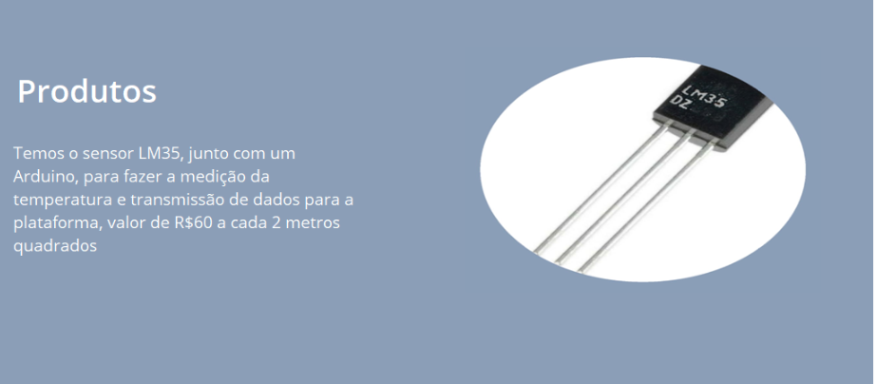

Slide 13
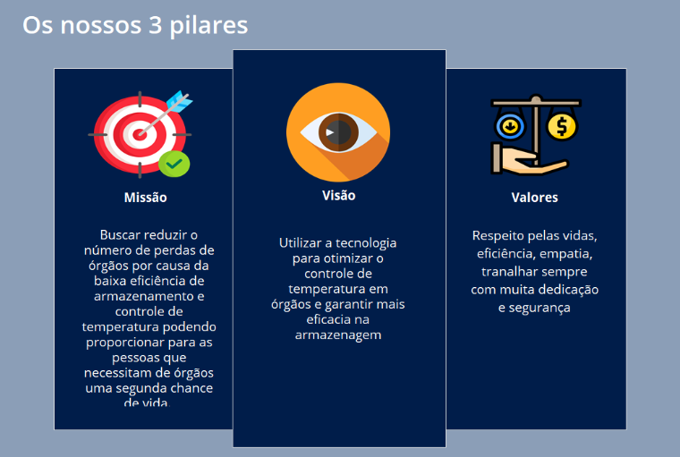

Slide 14
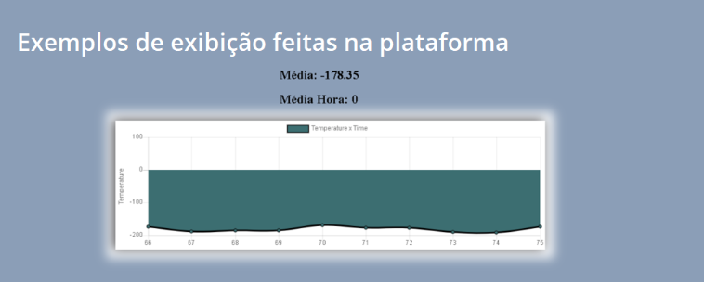

Slide 15
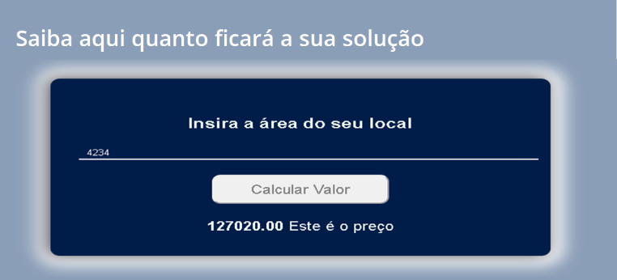

Slide 16
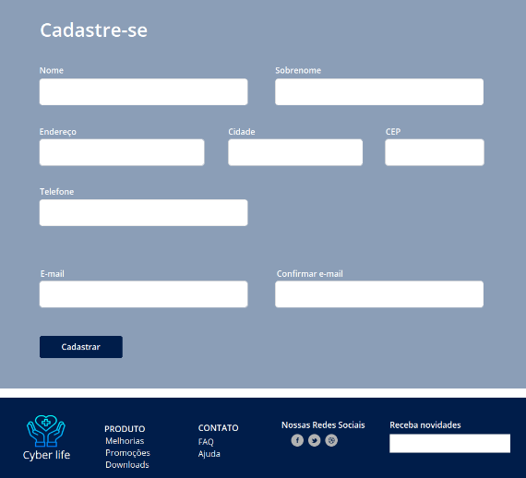

Slide 17
Tabela no MySQL

Slide 18


Arquivos do Git

Slide 19
CYBER LIFE
Obrigado pela atenção
Como Entrar em Contato
TELEFONE:
(11) 96280-0727

